Slide 1

智能家居
行业现状、发展趋势及关键技术
10月20日 下午6：40，3A5-9
邀请您与智能家居产品总监彭凯面对面交流！
新
技
术
讲
堂

Slide 3
新
技
术
讲
堂
新
技
术
讲
堂

Slide 4
单板端口状态对象
单板端口定义
实时单板
端口状态

Slide 5



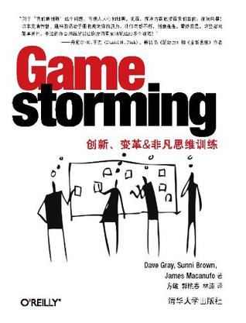
游戏工作坊
游戏化（Gamification）将游戏设计的手段应用于非游戏的场景，用游戏的框架，来解决工作生活中一切非游戏的问题。游戏化本质上是一种方法，一种思维方式，它可以应用到任何领域。
在游戏工作坊中，我们尝试将其引入软件开发团队的组织和运作中。
具体时间、地点视参与人数而定，
请有兴趣的小伙伴报名加入！

